Slide 1
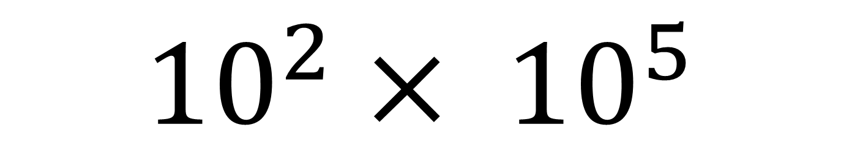
Ecrire sous la forme d’une puissance de 10 :
$${10}^{2}× {10}^{5}$$

Slide 2
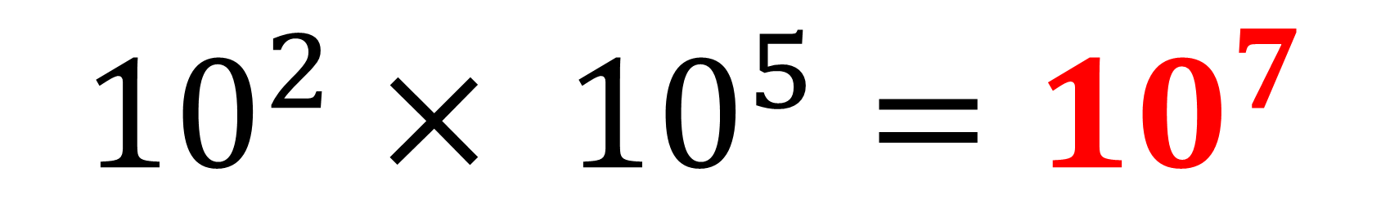
Correction
$${10}^{2}× {10}^{5}={10}^{7}$$

Slide 3

Ecrire sous la forme d’une puissance de 10 :
$${\left({10}^{3}\right)}^{2}$$

Slide 4
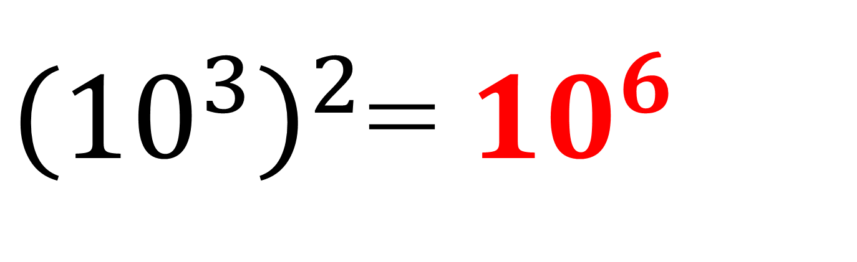
Correction
${\left({10}^{3}\right)}^{2}$= ${10}^{6}$

Slide 5

Ecrire sous la forme d’une puissance de 10 :
$$\frac{{10}^{8}}{{10}^{4}}$$

Slide 6
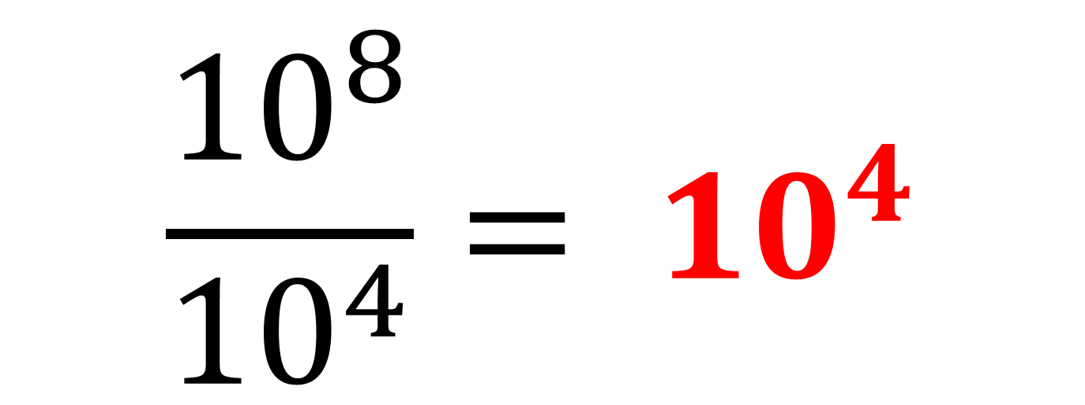
Correction
$$\frac{{10}^{8}}{{10}^{4}}= {10}^{4}$$

Slide 7
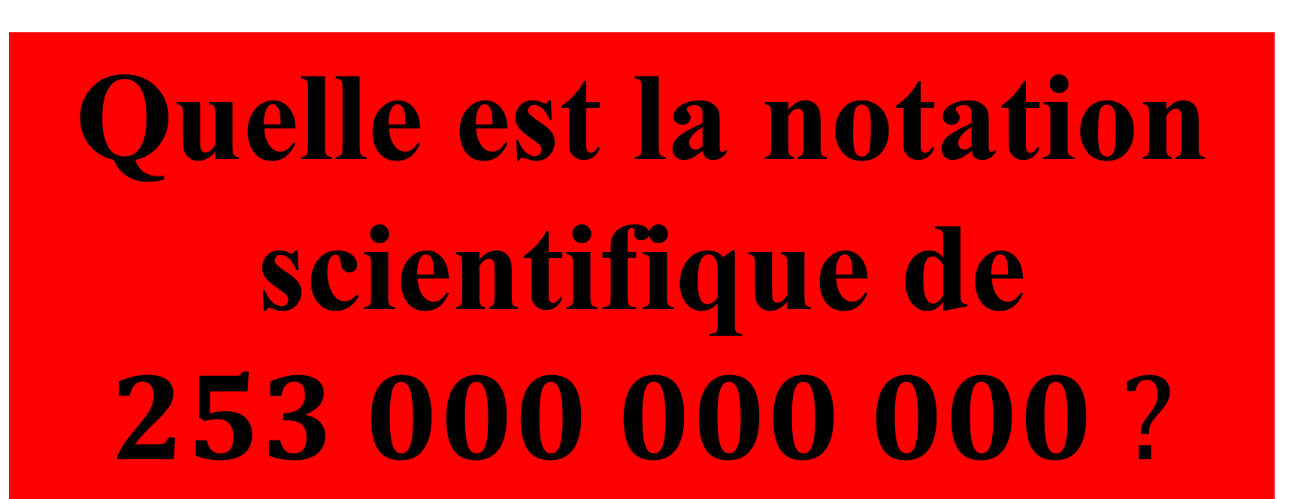
Quelle est la notation
scientifique de $253 000 000 000 ?$

Slide 8
Correction
$$253 000 000 000 =2,53×{10}^{11}$$

Slide 9
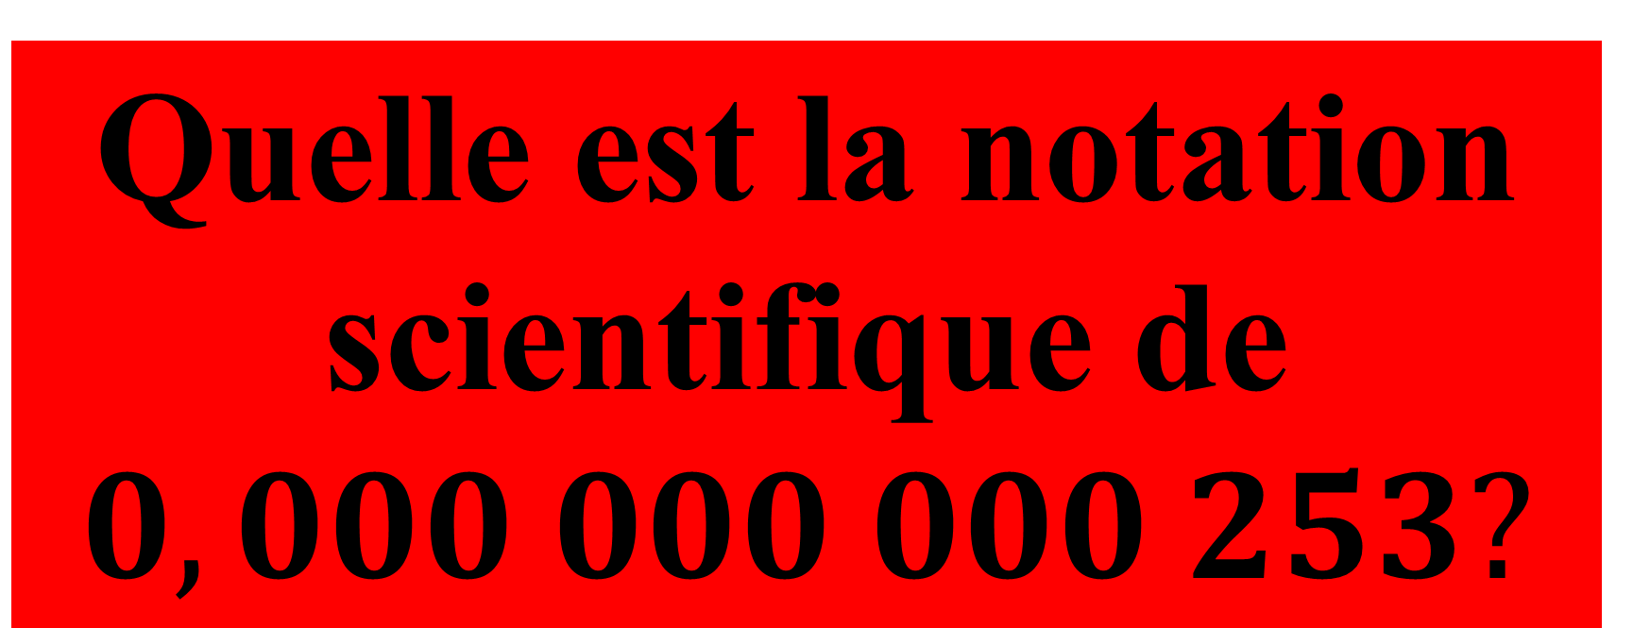
Quelle est la notation
scientifique de $0,000 000 000 253?$

Slide 10
Correction
$$0,000 000 000 253=2,53×{10}^{−10}$$

